Slide 1
Polonia crea la 'Plataforma de la Industria del Futuro' para apoyar la transformación tecnológica
Borys Majewski 1a

Slide 2
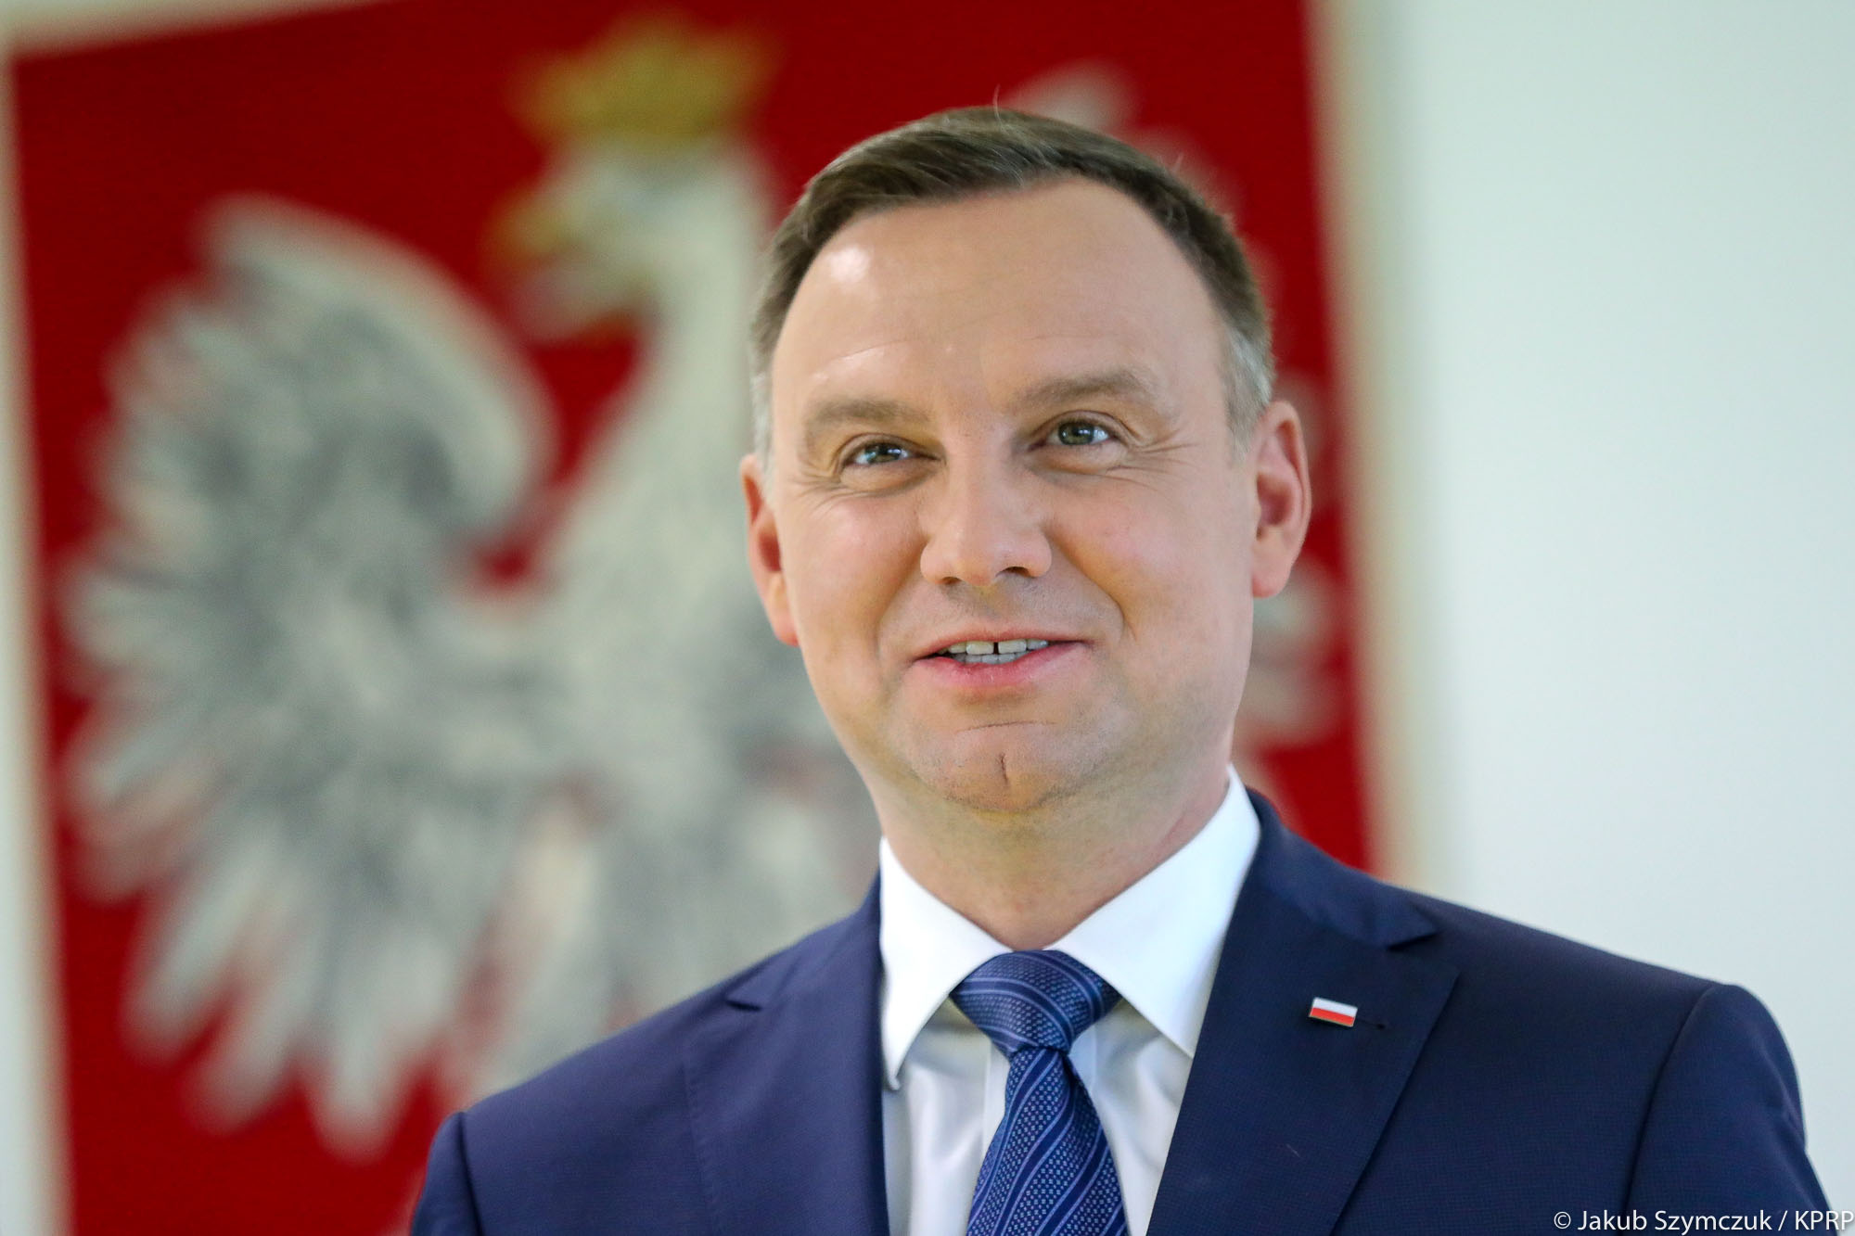
El presidente Andrzej Duda ha firmado la Ley para la creación del ‘Future Industry Platform Foundation’ con el objetivo de apoyar la transformación tecnológica de la industria polaca. Este programa destina 466 millones de euros a empresas, principalmente pymes, a través de la transformación tecnológica de productos, procesos y modelos de negocio.

Slide 3
Esta ley entra dentro de la iniciativa para la Industria Polaca 4.0. El objetivo es adaptar la economía polaca a los retos que conlleva la cuarta revolución industrial y mejorar su competitividad.

Slide 4
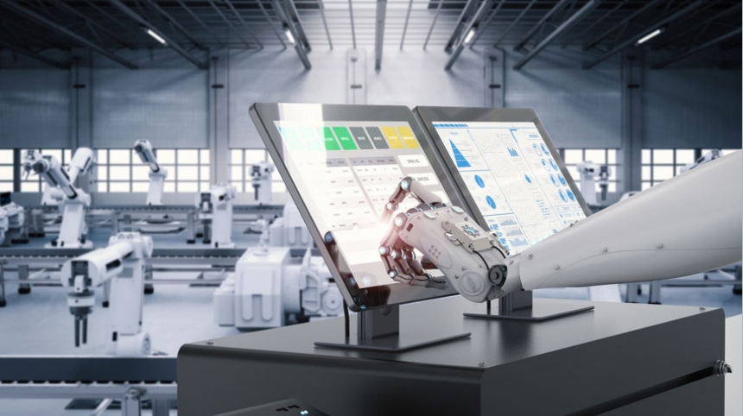
A través del uso de las tecnologías más novedosas se quiere transformar las plantas de producción en smart factories. En primer lugar, se hará una prueba piloto en la zona central del país para monitorizar los mecanismos y resultados para posteriormente desplegar el plan en otras regiones de Polonia.

Slide 5
La iniciativa incluye apoyo para la transformación digital tanto en los procesos como en los productos y en modelos de negocio utilizando los últimos avances como la inteligencia artificial y la comunicación entre humanos y máquinas.

Slide 6
El programa está destinado a aquellos agentes públicos y privados interesados en la transformación industrial, básicamente pymes, así como también instituciones educativas o de investigación y desarrollo.

Slide 7
El programa entraró en vigor durante el primer trimestre de 2019 y contó con una inversión de 2 millones de zloty (466 000 euros aproximadamente) con cargo al presupuesto público, pero se espera que en el futuro los fondos provengan mayoritariamente del sector privado.

Slide 8
Wykorzystany link:
https://www.icex.es/icex/es/navegacion-principal/todos-nuestros-servicios/informacion-de-mercados/paises/navegacion-principal/noticias/NEW2019813823.html?idPais=PL

